Slide 1
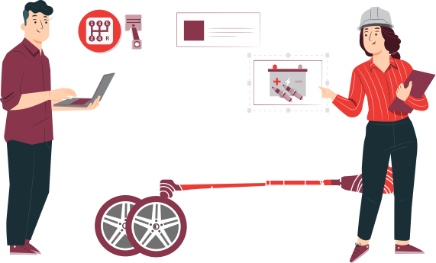
SECTOR METALMECÁNICA | NIVEL 4° MEDIO
MÓDULO 8
Mantenimiento de los sistemas
de transmisión y frenos
En estos documentos se utilizarán de manera inclusiva términos como: el estudiante, el docente, el compañero u otras palabras equivalentes y sus respectivos plurales, es decir, con ellas, se hace referencia tanto a hombres como a mujeres.

Slide 2
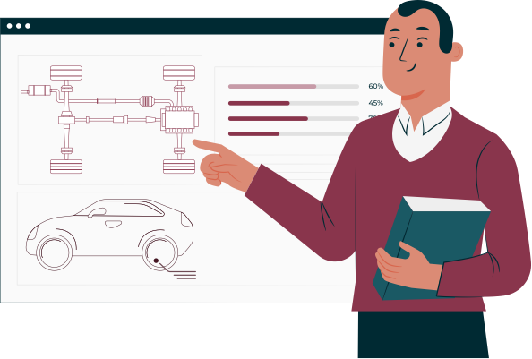
MÓDULO 8 |MANTENIMIENTO DE LOS SISTEMAS DE TRANSMISIÓN Y FRENOS
ACTIVIDAD 7
FRENOS ABS

Slide 3
OBJETIVO DE APRENDIZAJE
Realizar mantenimiento básico de diversos sistemas de vehículos automotrices livianos, semipesados y pesados, de acuerdo a las pautas de mantenimiento del fabricante, de inspección y diagnóstico de fallas.

Slide 4
RECORDEMOS
¿QUÉ APRENDIMOS LA ACTIVIDAD ANTERIOR?
Reconociste el funcionamiento del freno de estacionamiento o emergencia, considerando sus partes y lo propuesto en el manual de servicio.
1
Reconociste las partes de un sistema de frenos de estacionamiento considerando lo propuesto en el manual de servicio.
2

Slide 5
ALGUNAS PREGUNTAS
ANTES DE COMENZAR
FRENOS ABS
¿Conoces los frenos ABS?
¿Qué has leído o escuchado sobre ellos?
¿Cuál es la principal diferencia con los frenos tradicionales?
¡Compartamos nuestras respuestas!

Slide 6
MENÚ DE LA ACTIVIDAD
7
FRENOS ABS
Al término de la actividad estarás en condiciones de:
Identificarás el funcionamiento del sistema de frenos ABS, considerando sus partes y lo propuesto en el manual de servicio.
1
Reconocerás las partes de un sistema de frenos ABS, considerando lo propuesto en el manual de servicio.
2

Slide 7
¿QUÉ ES EL SISTEMA DE FRENOS ABS?
El Sistema de Frenos ABS es un Sistema que evita que las ruedas se bloqueen al frenar.
La mejor frenada justamente se consigue evitando el trabamiento de las ruedas.
Si las ruedas no se bloquean se consigue mantener el control sobre el vehículo.
Utiliza los mismos componentes de un Sistema de Frenos Hidráulicos, pero se agregan otros componentes que permiten un Control Electrónico del Sistema, evitando que las ruedas se bloqueen.
Si las ruedas se bloquean, el vehículo va a seguir en el sentido y dirección que tenía antes de bloquear las ruedas, aunque el conductor gire el volante, el vehículo seguirá en línea recta..

Slide 8
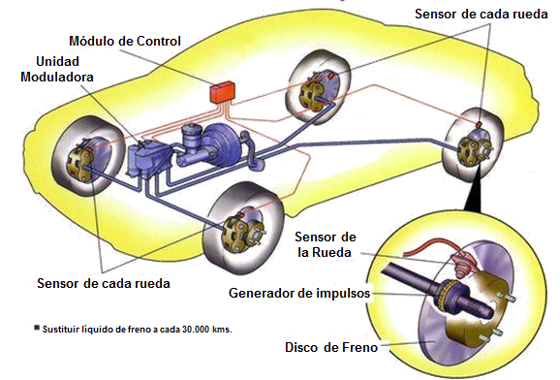
COMPONENTES DEL SISTEMA DE FRENOS ABS
Además de los componentes que habitualmente forman parte de un Sistema Hidráulico de Frenos, los Frenos ABS incorporan los siguientes componentes:
Unidad de Control
Unidad Hidráulica Moduladora
Sensores de Velocidad de Ruedas (Uno por cada rueda)
Ruedas Fónicas (Uno por cada rueda)

Slide 9
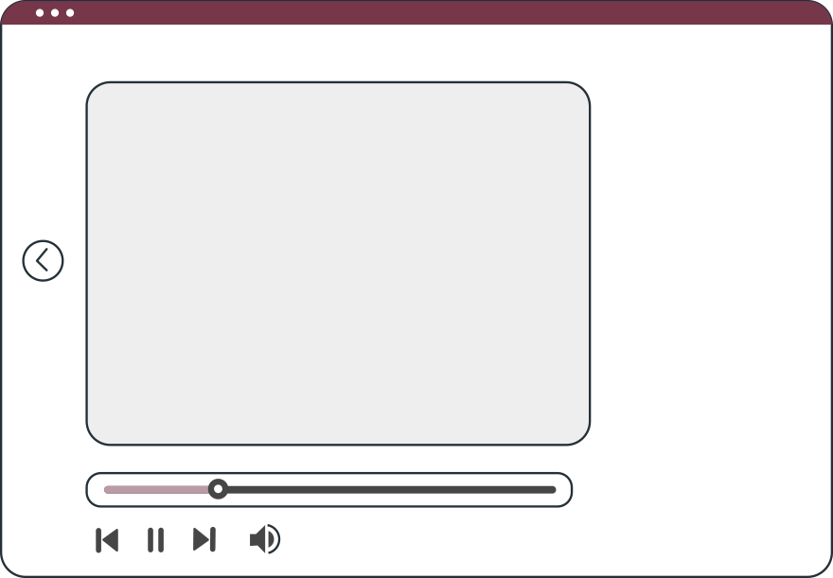
VEAMOS EL SIGUIENTE
VIDEO
Veamos el siguiente video que nos explica el funcionamiento de los frenos ABS!
Frenos ABS.

Slide 10
HAGAMOS UNA PAUSA
REFLEXIONEMOS
Considerando el video recién visto:
¿Cuál es la principal características de los frenos ABS?
¿En qué año fueron creados?
¡Comparte tus respuestas!

Slide 11
COMPONENTES DEL SISTEMA DE FRENOS ABS
Unidad de Control de Frenos ABS
En la actualidad la ECU de Frenos ABS y la Unidad Hidráulica Moduladora, se encuentran en la misma Unidad, por lo tanto, existen muchos componentes involucrados como se observa en la imagen
Además, se deben agregar los fusibles y relés que protegen y permiten el funcionamiento de la Electrobomba y Electroválvulas que se ubican dentro del grupo Hidráulico, ubicados en la caja de fusibles y relés en el compartimiento del motor.

Slide 12
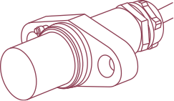
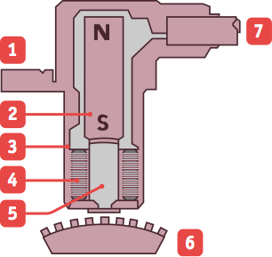
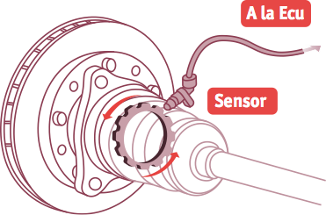
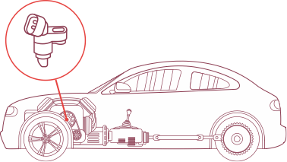
COMPONENTES DEL SISTEMA DE FRENOS ABS
Sensores de Velocidad de los Frenos ABS
Componentes:
Fijación.
Imán Permanente.
Carcaza.
Bobina
Núcleo Polar.
Rueda Fónica (dentada)
Conexión

Slide 13
DIAGRAMA ELECTRICO DEL SISTEMA DE FRENOS ABS

Slide 14
FUNCIONES ASOCIADAS AL SISTEMA DE FRENOS ABS
Además de evitar que las ruedas se bloqueen al momento de frenar, al sistema de frenos ABS se le han incorporado otras funciones adicionales, dependiendo el equipamiento que tenga el Vehículo. Algunas de estas son:
Función ASR
ASR significa Regulación de Anti Deslizamiento
Función DSC
DSC significa Control Dinámico de Estabilidad
Función HHC
HHC significa Control de Partidas en Subidas
Función VDC
VDC significa Control Dinámico de Vehículo

Slide 15
VEAMOS EL SIGUIENTE
VIDEO
¡Veamos el siguiente video resumen!
Frenos ABS.

Slide 16
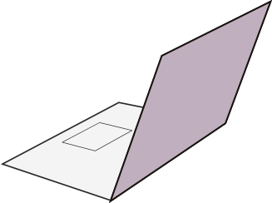
REVISEMOS
7
¿CUÁNTO APRENDIMOS?
SISTEMA DE FRENOS ABS
¡Ahora realizaremos una actividad que resume todo lo que hemos visto! ¡Atentos!

Slide 17
ANTES DE COMENZAR LA ACTIVIDAD:
¡ATENCIÓN!
Materiales inflamables: Tener máxima precaución al momento de manipular o extraer el combustible de los sistemas del vehículo (bomba combustible, mangueras de inyección, etc).
Protección obligatoria de la vista: Se utilizarán antiparras siempre que exista riesgo de proyección de partículas a los ojos. (aceites, líquidos refrigerantes y de freno, virutas del disco de freno, uso de circuitos eléctricos, etc).
Protección obligatoria de las manos: Se utilizarán siempre guantes de protección cuando se manipulen cualquier tipo de fluidos, en uso de herramientas e intervención del motor, desarme de partes y trabajo en sistemas eléctricos.
Protección obligatoria de los pies: Uso obligatorio de zapatos de seguridad al entrar al taller o laboratorio, en casos que exista riesgo de caídas de objetos pesados.
Manipular herramientas cuidadosamente.
Asegurar la integridad física propia y del grupo de trabajo.
Circular solo por las zonas de seguridad demarcadas.
Toda actividad debe desarrollarse bajo supervisión de la persona a cargo del taller o laboratorio.

Slide 18
¡PRACTIQUEMOS!
7
ACTIVIDAD PRÁCTICA
FRENOS ABS
Ahora realizaremos una actividad práctica.
Te sugerimos seguir las instrucciones que van
Adjuntas en la guía que el profesor te entregará.

Slide 19
ANTES DE TERMINAR:
TICKET DE SALIDA
FRENOS ABS
¡No olvides contestar la Autoevaluación y entregar el Ticket de Salida!
¡Hasta la próxima!

